Slide 1

HOLOKAUST
Klaus A. Hahn & Jan Host’alek
ZT1A

Slide 2
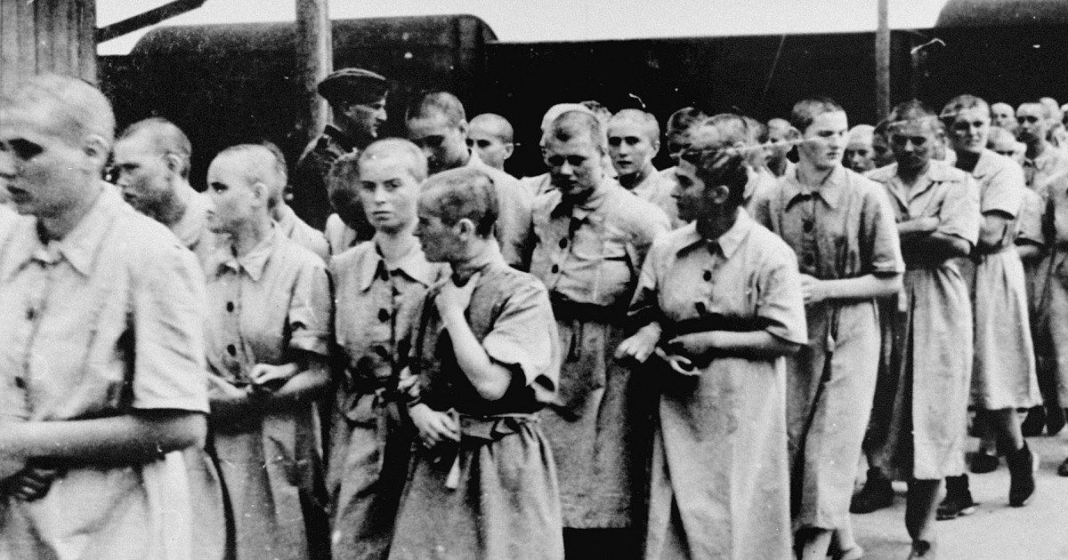
Co byl Holokaust?
Holokaust, případně holocaust byla nacistická politika systematického, státem provozovaného pronásledování a hromadného vyvražďování, především osob židovské národnosti.

Slide 3
Oběti
Političtí oponenti
Postižení
Homosexuálové

